Slide 1
АФРИКАНСКАЯ ЧУМА СВИНЕЙ (памятка населению)
Бюджетное учреждение
Ханты-Мансийского автономного округа – Югры
«Ветеринарный центр»
г. Ханты-Мансийск

Slide 2
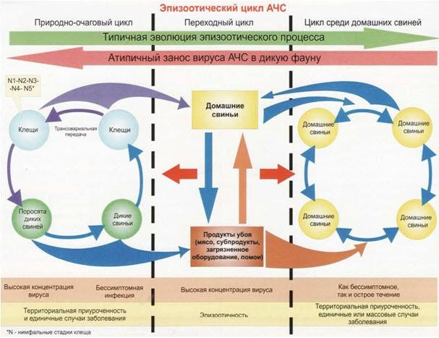
АФРИКАНСКАЯ ЧУМА СВИНЕЙ
Африканская чума свиней (АЧС) является смертельно опасным заболеванием и вызывается особо жизнестойким вирусом, который в результате попадания в организм свиньи моментально размножается и поражает свиное поголовье.
АЧС — вызывает у свиней лихорадку, геморрагический диатез, воспалительные процессы и некроз внутренних органов.
ОПРЕДЕЛЕНИЕ

Slide 3
АФРИКАНСКАЯ ЧУМА СВИНЕЙ: ПРИЧИНЫ И ТЕЧЕНИЕ
ПРИЧИНЫ И ТЕЧЕНИЕ БОЛЕЗНИ

Slide 4
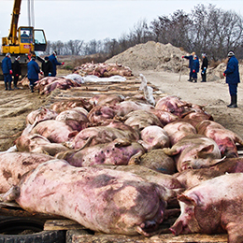
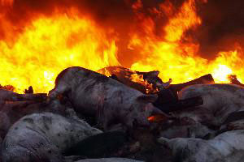
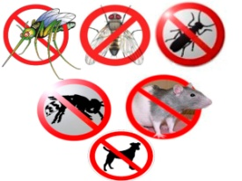
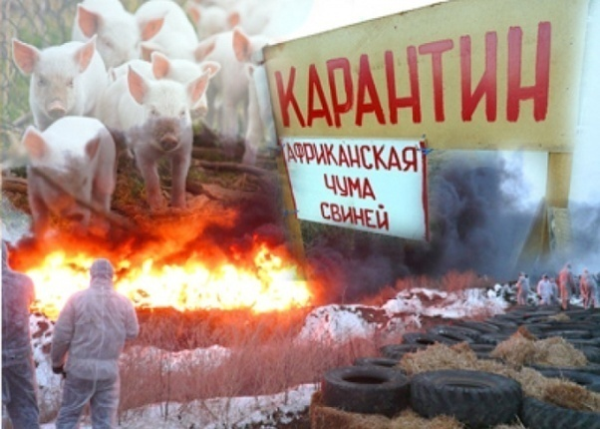
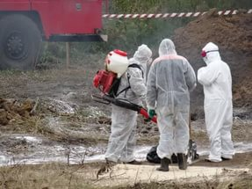
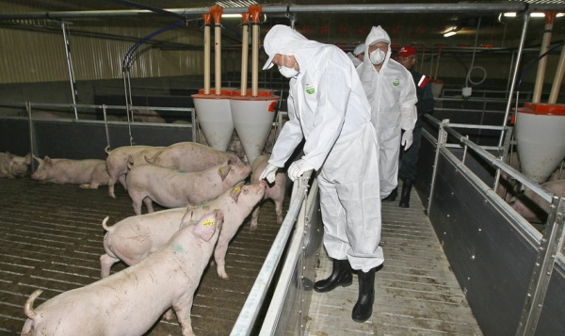
АФРИКАНСКАЯ ЧУМА СВИНЕЙ:
ПОСЛЕДСТВИЯ И ПРОФИЛАКТИКА
ПОСЛЕДСТВИЯ И ПРОФИЛАКТИКА АЧС

Slide 5
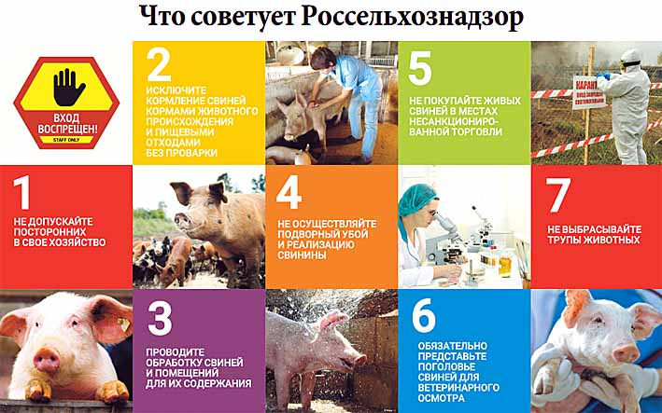
РЕКОМЕНДАЦИИ РОССЕЛЬХОЗНАДЗОРА ПО ПРОФИЛАКТИКЕ АЧС
РЕКОМЕНДАЦИИ РОССЕЛЬХОЗНАДЗОРА

Slide 6
УВАЖАЕМЫЕ ЖИТЕЛИ И ГОСТИ
ХАНТЫ-МАНСИЙСКОГО АВТОНОМНОГО ОКРУГА – ЮГРЫ !
Будьте бдительны при содержании и разведении свиней, приобретении продукции свиноводства!
Заболевание легче предупредить, чем ликвидировать последствия!
В случае подозрения, обнаружения признаков африканской чумы свиней, некачественной продукции свиноводства, несанкционированного ввоза свиней, свиной продукции немедленно обращайтесь к ветеринарным специалистам бюджетного учреждения Ханты-Мансийского автономного округа – Югры «Ветеринарный центр»___, территориальные органы госветнадзора____.
ОБРАЩЕНИЕ К ЖИТЕЛЯМ И ГОСТЯМ ЮГРЫ

Slide 7
СПАСИБО ЗА ВНИМАНИЕ!

